Slide 1
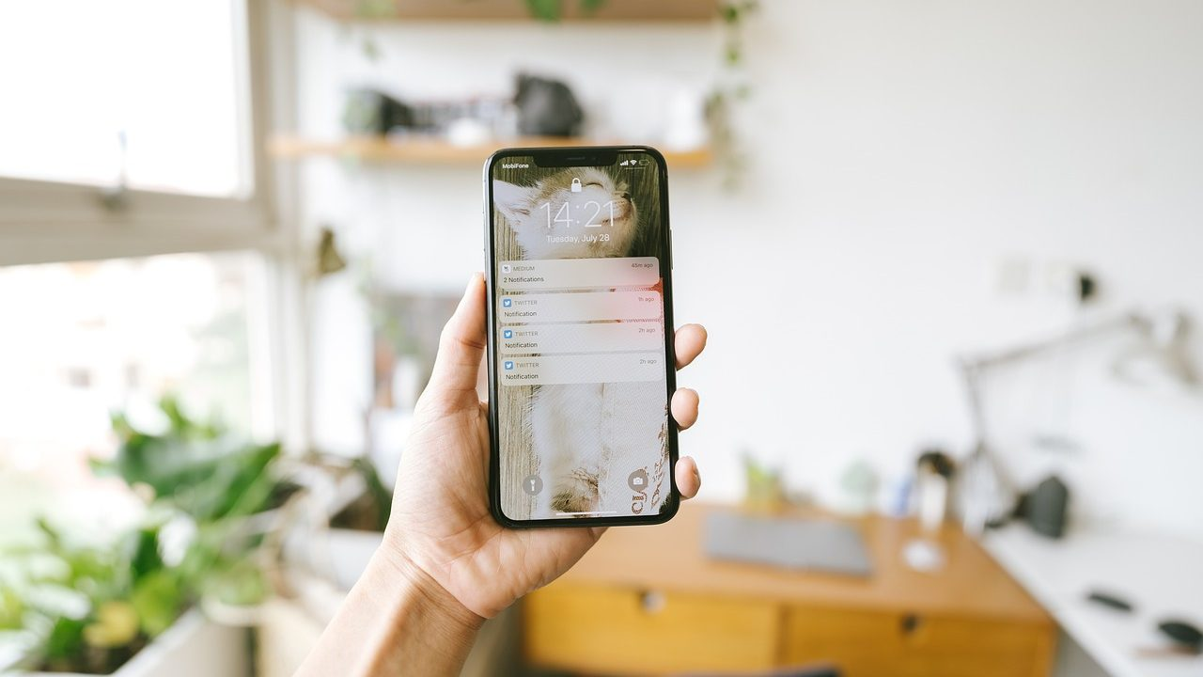
WhatsApp Business:
atención profesional al
cliente
Carlos Castro
Ver el OA en pinturasespecializadas.lumbre.lat
Notes:
Objeto de aprendizaje de Lumbre · Carlos Castro
Enlace: https://pinturasespecializadas.lumbre.lat/object/whatsapp-business-atencion-profesional-al-cliente

Slide 2
Acerca de este OA · 1 de 2
Objetivo
Aplicar buenas prácticas de comunicación por WhatsApp Business para ofrecer atención rápida, clara y profesional sin mezclar lo personal con lo laboral.
Descripción
Uso profesional de WhatsApp Business para atender consultas, confirmar pedidos y mantener la comunicación con clientes sin perder información.
Autoría: Carlos Castro
WhatsApp Business: atención profesional al cliente
2 / 61
Notes:
Enlace al OA: https://pinturasespecializadas.lumbre.lat/object/whatsapp-business-atencion-profesional-al-cliente

Slide 3
Acerca de este OA · 2 de 2
Etiquetas: whatsapp · comunicacion · atencion-cliente · profesional · canal-digital
WhatsApp Business: atención profesional al cliente
3 / 61
Notes:
Continuación de «Acerca de este OA» (2 de 2).

Slide 4
WhatsApp Business: atención profesional al cliente · 1 de 4
Esta lección sirve a quien atiende clientes por WhatsApp Business en una tienda de pinturas: mostrarista, encargado o responsable de tienda. No sustituye al teléfono ni al correo; la complementa cuando el cliente envía fotos, consulta stock o pide confirmación de un pedido. Los criterios concretos de horario, tiempo de respuesta y plantillas los fija dirección; esta lección enseña el método.
WhatsApp Business: atención profesional al cliente
4 / 61

Slide 5
WhatsApp Business: atención profesional al cliente · 2 de 4
Qué vas a poder hacer al terminar
Aplicar buenas prácticas de comunicación por WhatsApp Business para ofrecer atención rápida, clara y profesional sin mezclar lo personal con lo laboral.
•
Buena práctica general: el método de atención por mensajería instantánea que sirve en cualquier tienda. No es, por sí solo, una norma de Pinturas Especializadas.
WhatsApp Business: atención profesional al cliente
5 / 61
Notes:
Continuación de «WhatsApp Business: atención profesional al cliente» (2 de 4).

Slide 6
WhatsApp Business: atención profesional al cliente · 3 de 4
•
Ejemplo hipotético: las situaciones, nombres y cifras marcadas como ficticias sirven para practicar; no son datos de la empresa.
•
Política verificada de Pinturas Especializadas: solo aparece cuando consta en el material interno citado; si no consta, se dice expresamente.
•
Parámetro pendiente de validación: losos horarios, plazos y facultades que debe fijar dirección quedan como campos, nunca como normas inventadasas.
WhatsApp Business: atención profesional al cliente
6 / 61
Notes:
Continuación de «WhatsApp Business: atención profesional al cliente» (3 de 4).

Slide 7
WhatsApp Business: atención profesional al cliente · 4 de 4
Dependencia interna pendiente
Esta lección distingue el método general de las decisiones que corresponden a Pinturas Especializadas. Antes de aplicar un umbral, un importe o una facultad, confirma con dirección: Horario de atención por WhatsApp y horas fuera de las que se responde. Tiempo máximo de respuesta durante el horario de atención. Plantillas oficiales de respuestas rápidas, si las hay. Quién puede usarusar el número de empresa y desde qué dispositivo. Qué se puede comprometer por escrito y qué requiere confirmación previa.
WhatsApp Business: atención profesional al cliente
7 / 61
Notes:
Continuación de «WhatsApp Business: atención profesional al cliente» (4 de 4).

Slide 8
1 — WhatsApp Business no es un chat personal · 1 de 3
WhatsApp Business es una herramienta profesional, no un chat informal. La forma en que escribes, el tiempo de respuesta y lo que prometes por escrito condicionan cómo te ve el cliente y cómo se defiende la tienda si hay una reclamación. Un mensaje ambiguo enviado a las 22:30 puede convertirse en un compromiso que nadie ha autorizado.
WhatsApp Business: atención profesional al cliente
8 / 61

Slide 9
1 — WhatsApp Business no es un chat personal · 2 de 3
La diferencia con el WhatsApp personal es que aquí escribes en nombre de la tienda. Lo que envías lo puede leer el cliente, lo puede reenviar y lo puede mostrar en una reclamación. Por eso, cada mensaje se trata como un pequeño documento: claro, breve, trazable y sin promesas que no se puedan cumplir.
•
Un canal, un dueño. El número de empresa lo usa quien dirección autorice, desde el dispositivo de la tienda, no desde el personal.
WhatsApp Business: atención profesional al cliente
9 / 61
Notes:
Continuación de «1 — WhatsApp Business no es un chat personal» (2 de 3).

Slide 10
1 — WhatsApp Business no es un chat personal · 3 de 3
•
Horario explícito. El cliente tiene que saber cuándo le van a contestar. Fuera de ese horario, se responde al día siguiente sin prometer nada.
•
Nada de voz para decisiones. Los audios sirven para saludar o aclarar; para compromisos, siempre texto escrito que se pueda releer.
•
Una conversación, un cliente. Nunca se mezclan clientes en un grupo ni se reenvían capturas de un chat a otro.
WhatsApp Business: atención profesional al cliente
10 / 61
Notes:
Continuación de «1 — WhatsApp Business no es un chat personal» (3 de 3).

Slide 11
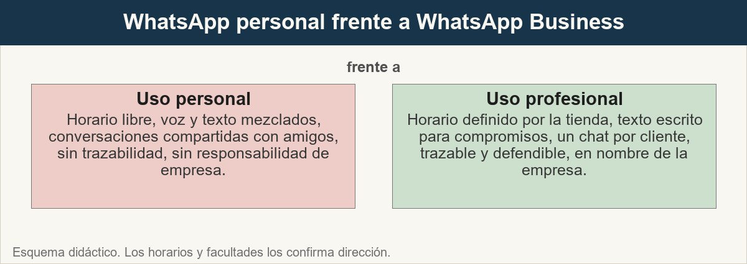
1 — WhatsApp Business no es un chat personal
Cuatro criterios que separan el uso personal del profesional.
Ver imagen original en el OA
Notes:
Imagen del OA: assets/fig-1-canal-dual.jpg
Texto alternativo: Comparación entre WhatsApp personal y WhatsApp Business: cuatro criterios que los separan.
Pie: Cuatro criterios que separan el uso personal del profesional.
Enlace: https://pinturasespecializadas.lumbre.lat/object/whatsapp-business-atencion-profesional-al-cliente

Slide 12
Actividad 1 · Verdadero o falso
Sección: 1 — WhatsApp Business no es un chat personal
¿Es correcto responder a un cliente por WhatsApp a las 23:00 si eso crea expectativa de disponibilidad?
A) Verdadero
B) Falso
WhatsApp Business: atención profesional al cliente
12 / 61
Notes:
Solución: Falso
Explicación: Responder fuera de horario crea expectativa. Mejor mensaje automático con el horario real.
Evidencia: Apartado 1: horario explícito.
Enlace al OA: https://pinturasespecializadas.lumbre.lat/object/whatsapp-business-atencion-profesional-al-cliente

Slide 13
2 — Principios básicos de la respuesta profesional · 1 de 2
Tres principios ordenan toda respuesta por WhatsApp: identificar, responder, cerrar. Identificar es saber quién escribe y sobre qué obra o pedido. Responder es dar el dato que pide, sin añadir suposiciones. Cerrar es dejar claro qué pasa a continuación: «te lo preparo», «lo confirmo y te aviso», «pasamos por caja cuando vengas».
Un mensaje profesional no necesita ser largo. Necesita ser completo: quién, qué, cuándo y qué se espera del cliente. Si falta alguno de los cuatro, el cliente vuelve a preguntar y la conversación se alarga sin necesidad.
WhatsApp Business: atención profesional al cliente
13 / 61

Slide 14
2 — Principios básicos de la respuesta profesional · 2 de 2
•
Saludo corto y nombre. «Buenos días, Señor Martínez» vale más que «Hola» a secas.
•
Respuesta directa a la pregunta. Si te pregunta por el stock, responde del stock; no aproveches para vender otra cosa.
•
Cierre con siguiente paso. El cliente tiene que saber qué toca ahora.
•
Ortografía y tono. Sin mayúsculas sostenidas (equivale a gritar), sin emoticonos excesivos, sin abreviaturas tipo «xq» o «tb».
WhatsApp Business: atención profesional al cliente
14 / 61
Notes:
Continuación de «2 — Principios básicos de la respuesta profesional» (2 de 2).

Slide 15
Sección
2 — Principios básicos de la respuesta profesional · La respuesta en cuatro preguntas · Paso 1 de 4
Paso 1
¿Quién escribe y sobre qué obra o pedido?
WhatsApp Business: atención profesional al cliente
15 / 61
Notes:
Recorrido: La respuesta en cuatro preguntas
Paso 1 de 4: Paso 1
Texto del paso: ¿Quién escribe y sobre qué obra o pedido?
Enlace: https://pinturasespecializadas.lumbre.lat/object/whatsapp-business-atencion-profesional-al-cliente

Slide 16
Sección
2 — Principios básicos de la respuesta profesional · La respuesta en cuatro preguntas · Paso 2 de 4
Paso 2
¿Qué dato concreto pide?
WhatsApp Business: atención profesional al cliente
16 / 61
Notes:
Recorrido: La respuesta en cuatro preguntas
Paso 2 de 4: Paso 2
Texto del paso: ¿Qué dato concreto pide?
Enlace: https://pinturasespecializadas.lumbre.lat/object/whatsapp-business-atencion-profesional-al-cliente

Slide 17
Sección
2 — Principios básicos de la respuesta profesional · La respuesta en cuatro preguntas · Paso 3 de 4
Paso 3
¿Qué le puedo dar ahora y qué tengo que confirmar?
WhatsApp Business: atención profesional al cliente
17 / 61
Notes:
Recorrido: La respuesta en cuatro preguntas
Paso 3 de 4: Paso 3
Texto del paso: ¿Qué le puedo dar ahora y qué tengo que confirmar?
Enlace: https://pinturasespecializadas.lumbre.lat/object/whatsapp-business-atencion-profesional-al-cliente

Slide 18
Sección
2 — Principios básicos de la respuesta profesional · La respuesta en cuatro preguntas · Paso 4 de 4
Paso 4
¿Cuál es el siguiente paso y quién lo da?
WhatsApp Business: atención profesional al cliente
18 / 61
Notes:
Recorrido: La respuesta en cuatro preguntas
Paso 4 de 4: Paso 4
Texto del paso: ¿Cuál es el siguiente paso y quién lo da?
Enlace: https://pinturasespecializadas.lumbre.lat/object/whatsapp-business-atencion-profesional-al-cliente

Slide 19
Actividad 2 · Completar la frase
Sección: 2 — Principios básicos de la respuesta profesional
Los tres principios de una respuesta profesional son: identificar, _______ y cerrar.
WhatsApp Business: atención profesional al cliente
19 / 61
Notes:
Solución: responder
Explicación: Los tres principios son identificar, responder y cerrar.
Evidencia: Apartado 2: principios básicos.
Enlace al OA: https://pinturasespecializadas.lumbre.lat/object/whatsapp-business-atencion-profesional-al-cliente

Slide 20
3 — Errores frecuentes que se pagan caros · 1 de 2
Los errores por WhatsApp se pagan dos veces: primero con el cliente, que pierde la confianza; después con la tienda, porque un mensaje mal escrito es difícil de deshacer. Los más habituales son cinco.
1.
Prometer sin confirmar. «Te lo tengo mañana seguro» cuando no se ha comprobado el stock. Si no llega, la culpa es de la tienda.
2.
Mezclar clientes. Reenviar una captura de un chat a otro cliente o poner a dos clientes en un grupo para «ahorrar tiempo».
WhatsApp Business: atención profesional al cliente
20 / 61

Slide 21
3 — Errores frecuentes que se pagan caros · 2 de 2
3.
Responder fuera de horario y crear expectativa. Si contestas a las 23:00, el cliente entiende que ese es el horario real.
4.
Audio para decisiones. Un audio no se puede releer ni mostrar en una reclamación. Lo importante, por escrito.
5.
Ortografía y tono informal. «Hola, aquí tienes lo que me pediste» sin más detalle no es atención profesional.
WhatsApp Business: atención profesional al cliente
21 / 61
Notes:
Continuación de «3 — Errores frecuentes que se pagan caros» (2 de 2).

Slide 22
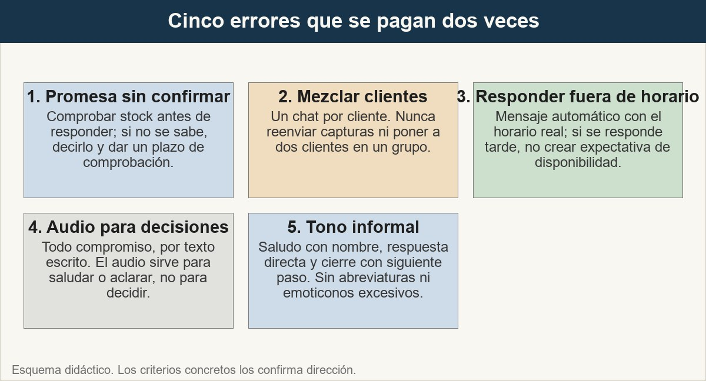
3 — Errores frecuentes que se pagan caros
Los cinco errores más frecuentes, en orden de gravedad.
Ver imagen original en el OA
Notes:
Imagen del OA: assets/fig-2-errores-cadena.jpg
Texto alternativo: Cinco errores en cadena: promesa sin confirmar, mezcla de clientes, audio, horario y tono.
Pie: Los cinco errores más frecuentes, en orden de gravedad.
Enlace: https://pinturasespecializadas.lumbre.lat/object/whatsapp-business-atencion-profesional-al-cliente

Slide 23
Cinco errores frecuentes y qué se pierde con cada uno. · 1 de 2
Error | Qué se pierde | Cómo se evita
Prometer sin confirmar | Confianza del cliente | Comprobar stock antes de responder
Mezclar clientes | Confidencialidad | Un chat por cliente, nunca grupo
Responder fuera de horario | Límite personal | Mensaje automático con horario
Audio para decisiones | Trazabilidad | Todo compromiso, por texto
WhatsApp Business: atención profesional al cliente
23 / 61
Notes:
Tabla del OA: Cinco errores frecuentes y qué se pierde con cada uno.
Enlace: https://pinturasespecializadas.lumbre.lat/object/whatsapp-business-atencion-profesional-al-cliente

Slide 24
Cinco errores frecuentes y qué se pierde con cada uno. · 2 de 2
Error | Qué se pierde | Cómo se evita
Tono informal | Imagen profesional | Saludo, nombre y cierre con siguiente paso
WhatsApp Business: atención profesional al cliente
24 / 61
Notes:
Tabla del OA: Cinco errores frecuentes y qué se pierde con cada uno.
Enlace: https://pinturasespecializadas.lumbre.lat/object/whatsapp-business-atencion-profesional-al-cliente

Slide 25
Actividad 3 · Detective de errores
Sección: 3 — Errores frecuentes que se pagan caros
¿Qué error hay en este mensaje: 'Hola, sí hay, ven mañana'?
A) No hay errores
B) Falta saludo con nombre, dato de apoyo y cierre con siguiente paso
C) Sobran datos
D) El tono es demasiado formal
WhatsApp Business: atención profesional al cliente
25 / 61
Notes:
Solución: B) Falta saludo con nombre, dato de apoyo y cierre con siguiente paso
Explicación: El mensaje no identifica al cliente, no da datos de apoyo y no cierra con siguiente paso.
Evidencia: Apartado 4: los cuatro bloques de un mensaje profesional.
Enlace al OA: https://pinturasespecializadas.lumbre.lat/object/whatsapp-business-atencion-profesional-al-cliente

Slide 26
4 — Buenas prácticas: cómo se escribe un mensaje profesional · 1 de 2
Un mensaje profesional tiene cuatro partes: saludo con nombre, respuesta directa, dato de apoyo (si aplica) y cierre con siguiente paso. No hace falta que sea largo; hace falta que esté completo.
Ejemplo ficticio: un cliente pregunta si queda pintura plástica blanca de 15 litros. La respuesta profesional no es «sí, hay». Es: «Buenos días, Señor Martínez. Sí, queda pintura plástica blanca en envase de 15 litros a 42 euros (precio orientativo; el definitivo es en caja). ¿La reservo hasta mañana a las 18:00?».
WhatsApp Business: atención profesional al cliente
26 / 61

Slide 27
4 — Buenas prácticas: cómo se escribe un mensaje profesional · 2 de 2
Esa respuesta da cinco cosas en tres líneas: identifica al cliente, confirma el producto, da el formato, indica el precio como orientativo y propone un cierre con fecha y hora. Si el cliente acepta, la reserva queda por escrito; si no acepta, la conversación se cierra sin compromiso.
WhatsApp Business: atención profesional al cliente
27 / 61
Notes:
Continuación de «4 — Buenas prácticas: cómo se escribe un mensaje profesional» (2 de 2).

Slide 28
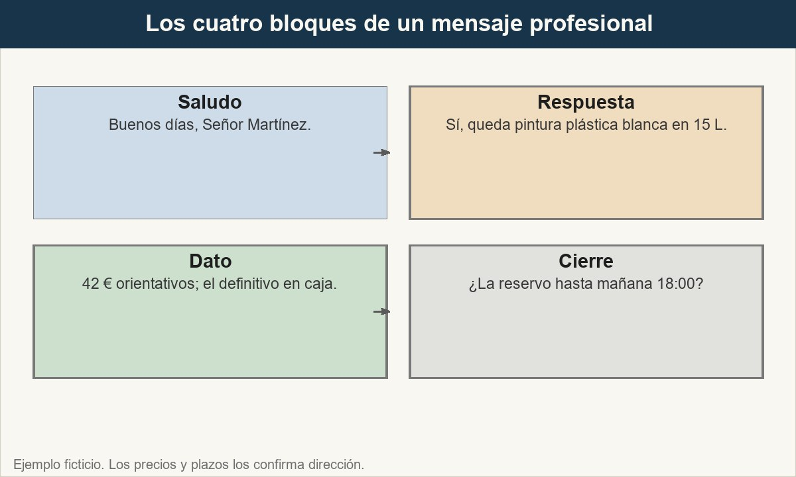
4 — Buenas prácticas: cómo se escribe un mensaje profesional
Los cuatro bloques de un mensaje profesional.
Ver imagen original en el OA
Notes:
Imagen del OA: assets/fig-3-mensaje-modelo.jpg
Texto alternativo: Cuatro bloques de un mensaje profesional: saludo, respuesta, dato, cierre.
Pie: Los cuatro bloques de un mensaje profesional.
Enlace: https://pinturasespecializadas.lumbre.lat/object/whatsapp-business-atencion-profesional-al-cliente

Slide 29
Sección
4 — Buenas prácticas: cómo se escribe un mensaje profesional · Cómo se construye la respuesta · Paso 1 de 4
Paso 1
Saludo con nombre del cliente.
WhatsApp Business: atención profesional al cliente
29 / 61
Notes:
Recorrido: Cómo se construye la respuesta
Paso 1 de 4: Paso 1
Texto del paso: Saludo con nombre del cliente.
Enlace: https://pinturasespecializadas.lumbre.lat/object/whatsapp-business-atencion-profesional-al-cliente

Slide 30
Sección
4 — Buenas prácticas: cómo se escribe un mensaje profesional · Cómo se construye la respuesta · Paso 2 de 4
Paso 2
Respuesta directa a la pregunta, sin rodeos.
WhatsApp Business: atención profesional al cliente
30 / 61
Notes:
Recorrido: Cómo se construye la respuesta
Paso 2 de 4: Paso 2
Texto del paso: Respuesta directa a la pregunta, sin rodeos.
Enlace: https://pinturasespecializadas.lumbre.lat/object/whatsapp-business-atencion-profesional-al-cliente

Slide 31
Sección
4 — Buenas prácticas: cómo se escribe un mensaje profesional · Cómo se construye la respuesta · Paso 3 de 4
Paso 3
Dato de apoyo: formato, precio orientativo, disponibilidad.
WhatsApp Business: atención profesional al cliente
31 / 61
Notes:
Recorrido: Cómo se construye la respuesta
Paso 3 de 4: Paso 3
Texto del paso: Dato de apoyo: formato, precio orientativo, disponibilidad.
Enlace: https://pinturasespecializadas.lumbre.lat/object/whatsapp-business-atencion-profesional-al-cliente

Slide 32
Sección
4 — Buenas prácticas: cómo se escribe un mensaje profesional · Cómo se construye la respuesta · Paso 4 de 4
Paso 4
Cierre con siguiente paso: reserva, confirmación, cita o «quedo a la espera».
WhatsApp Business: atención profesional al cliente
32 / 61
Notes:
Recorrido: Cómo se construye la respuesta
Paso 4 de 4: Paso 4
Texto del paso: Cierre con siguiente paso: reserva, confirmación, cita o «quedo a la espera».
Enlace: https://pinturasespecializadas.lumbre.lat/object/whatsapp-business-atencion-profesional-al-cliente

Slide 33
Actividad 4 · Predicción
Sección: 4 — Buenas prácticas: cómo se escribe un mensaje profesional
Si envías un audio diciendo 'te lo dejo apartado' y el cliente no lo recibe, ¿qué problema hay?
A) Ninguno, el audio es suficiente
B) El audio no es trazable ni se puede releer en una reclamación
C) El cliente no entiende el idioma
D) El audio es demasiado largo
WhatsApp Business: atención profesional al cliente
33 / 61
Notes:
Solución: B) El audio no es trazable ni se puede releer en una reclamación
Los audios no son trazables; todo compromiso debe ir por texto escrito.
Evidencia: Apartado 3: audio para decisiones.
Enlace al OA: https://pinturasespecializadas.lumbre.lat/object/whatsapp-business-atencion-profesional-al-cliente

Slide 34
5 — Gestión de grupos y conversaciones simultáneas · 1 de 3
En una tienda pueden llegar varias conversaciones a la vez: un particular preguntando por una muestra, un pintor pidiendo presupuesto, una comunidad confirmando una entrega. Cada una es un chat individual y cada una tiene su propio estado: abierta, a la espera de un dato, cerrada.
La regla es simple: un chat, un cliente, un asunto. Si un cliente escribe sobre dos obras distintas, se abren dos chats o se etiqueta la conversación con la referencia de cada obra. Nunca se mezclan.
WhatsApp Business: atención profesional al cliente
34 / 61

Slide 35
5 — Gestión de grupos y conversaciones simultáneas · 2 de 3
Los grupos solo se usan cuando la tienda los crea con un propósito concreto y con los participantes de acuerdo: por ejemplo, un grupo de obra con el pintor, el administrador y la tienda para coordinar entregas. Fuera de ese caso, los grupos generan ruido y riesgo de confusión.
•
Etiquetas. Si la aplicación lo permite, etiquetar cada conversación con el estado (pendiente, en curso, cerrada) y con el tipo de cliente (particular, profesional, comunidad).
WhatsApp Business: atención profesional al cliente
35 / 61
Notes:
Continuación de «5 — Gestión de grupos y conversaciones simultáneas» (2 de 3).

Slide 36
5 — Gestión de grupos y conversaciones simultáneas · 3 de 3
•
Notificaciones. Silenciar los grupos internos durante la atención al cliente; las notificaciones constantes rompen la concentración.
•
Relevos. Si cambia el turno, el mensaje de relevo se escribe por escrito en el chat interno, no se cuenta de boca.
Nunca mezcles información de clientes
Cada cliente debe tener su chat individual. Nunca reenvíes capturas de un chat a otro ni pongas a dos clientes en un grupo para ahorrar tiempo. La confusión se paga con la confianza.
WhatsApp Business: atención profesional al cliente
36 / 61
Notes:
Continuación de «5 — Gestión de grupos y conversaciones simultáneas» (3 de 3).

Slide 37
Actividad 5 · Ordenar la secuencia
Sección: 5 — Gestión de grupos y conversaciones simultáneas
Ordena los pasos de una respuesta profesional:
A) Respuesta directa a la pregunta
B) Dato de apoyo
C) Cierre con siguiente paso
D) Saludo con nombre
WhatsApp Business: atención profesional al cliente
37 / 61
Notes:
Solución: Saludo con nombre → Respuesta directa a la pregunta → Dato de apoyo → Cierre con siguiente paso
Explicación: El orden correcto es: saludo, respuesta, dato de apoyo y cierre.
Evidencia: Apartado 4: los cuatro bloques.
Enlace al OA: https://pinturasespecializadas.lumbre.lat/object/whatsapp-business-atencion-profesional-al-cliente

Slide 38
6 — Lo que esta lección no decide · 1 de 3
Esta lección explica el método; no fija la política. Los criterios concretos los confirma dirección y se escriben en el procedimiento procedure interno cuando estén aprobados. Mientras no lo estén, se aplican las buenas prácticas del sector y se declaran como pendientes los puntos que dependen de la empresa.
•
Horario y tiempo de respuesta. No hay un horario ni un plazo único; los fija la tienda según su plantilla.
WhatsApp Business: atención profesional al cliente
38 / 61

Slide 39
6 — Lo que esta lección no decide · 2 de 3
•
Plantillas. Si existen, se usan; si no, se aplica el método de los cuatro bloques.
•
Facultad de compromiso. Qué se puede prometer por escrito y qué requiere confirmación previa lo decide dirección.
•
Custodia de los chats. Quién guarda las conversaciones, durante cuánto tiempo y cómo se archivan al cerrar la obra lo decide la empresa conforme a la normativa de protección de datos.
WhatsApp Business: atención profesional al cliente
39 / 61
Notes:
Continuación de «6 — Lo que esta lección no decide» (2 de 3).

Slide 40
6 — Lo que esta lección no decide · 3 de 3
La lección acredita conocimiento del método; la política concreta se aplica cuando esté confirmada.
WhatsApp Business: atención profesional al cliente
40 / 61
Notes:
Continuación de «6 — Lo que esta lección no decide» (3 de 3).

Slide 41
Actividad 6 · Opción múltiple
Sección: 6 — Lo que esta lección no decide
Un cliente pregunta si queda pintura blanca de 15 L a las 22:45. No has comprobado el stock. ¿Qué respuesta es la correcta?
A) «Sí, hay. Ven mañana a primera hora.»
B) «Buenas noches. Mañana a primera hora compruebo el stock y te confirmo por aquí.»
C) «No lo sé, llama mañana.»
D) «Seguro que sí, te lo dejo apartado.»
WhatsApp Business: atención profesional al cliente
41 / 61
Notes:
Solución: B) «Buenas noches. Mañana a primera hora compruebo el stock y te confirmo por aquí.»
Explicación: Fuera de horario no se confirma nada sin comprobar. La respuesta correcta saluda, fija el momento de comprobación y deja el canal abierto para la confirmación.
Evidencia: Apartado 1: horario explícito y nada de compromisos sin confirmar.
Enlace al OA: https://pinturasespecializadas.lumbre.lat/object/whatsapp-business-atencion-profesional-al-cliente

Slide 42
Repaso activo · Memoria: los cuatro bloques
Cara A | Cara B
Saludo | Nombre del cliente y hora del día
Respuesta | Dato directo a la pregunta sin rodeos
Dato de apoyo | Precio orientativo o disponibilidad
Cierre | Siguiente paso con fecha u hora
Estado | Etiqueta de la conversación
Tono | Sin abreviaturas ni emoticonos excesivos
WhatsApp Business: atención profesional al cliente
42 / 61
Notes:
Tabla del OA: Repaso activo · Memoria: los cuatro bloques
Enlace: https://pinturasespecializadas.lumbre.lat/object/whatsapp-business-atencion-profesional-al-cliente

Slide 43
Repaso activo · Memoria: los cuatro bloques · Cómo practicar
Este es el contenido estático del juego. Para emparejar las cartas y practicar la interacción, abre el OA.
Abrir el juego en el OA
WhatsApp Business: atención profesional al cliente
43 / 61
Notes:
Juego de memoria: Repaso activo · Memoria: los cuatro bloques
Enlace: https://pinturasespecializadas.lumbre.lat/object/whatsapp-business-atencion-profesional-al-cliente

Slide 44
Repaso activo · Tarjetas de comunicación profesional · Tarjeta 1 de 6
Pregunta
¿Qué es WhatsApp Business para la tienda?
WhatsApp Business: atención profesional al cliente
44 / 61
Notes:
Anverso: ¿Qué es WhatsApp Business para la tienda?
Reverso: Una herramienta profesional de atención al cliente, no un chat informal.
Enlace: https://pinturasespecializadas.lumbre.lat/object/whatsapp-business-atencion-profesional-al-cliente

Slide 45
Sección
Repaso activo · Tarjetas de comunicación profesional · Tarjeta 1 de 6 · Respuesta
Respuesta
Una herramienta profesional de atención al cliente, no un chat informal.
WhatsApp Business: atención profesional al cliente
45 / 61
Notes:
Respuesta de la tarjeta 1.

Slide 46
Repaso activo · Tarjetas de comunicación profesional · Tarjeta 2 de 6
Pregunta
¿Cuáles son los cuatro bloques de una respuesta?
WhatsApp Business: atención profesional al cliente
46 / 61
Notes:
Anverso: ¿Cuáles son los cuatro bloques de una respuesta?
Reverso: Saludo con nombre, respuesta directa, dato de apoyo y cierre con siguiente paso.
Enlace: https://pinturasespecializadas.lumbre.lat/object/whatsapp-business-atencion-profesional-al-cliente

Slide 47
Sección
Repaso activo · Tarjetas de comunicación profesional · Tarjeta 2 de 6 · Respuesta
Respuesta
Saludo con nombre, respuesta directa, dato de apoyo y cierre con siguiente paso.
WhatsApp Business: atención profesional al cliente
47 / 61
Notes:
Respuesta de la tarjeta 2.

Slide 48
Repaso activo · Tarjetas de comunicación profesional · Tarjeta 3 de 6
Pregunta
¿Por qué no se usan audios para decisiones?
WhatsApp Business: atención profesional al cliente
48 / 61
Notes:
Anverso: ¿Por qué no se usan audios para decisiones?
Reverso: Porque no se pueden releer ni mostrar en una reclamación; todo compromiso va por texto.
Enlace: https://pinturasespecializadas.lumbre.lat/object/whatsapp-business-atencion-profesional-al-cliente

Slide 49
Sección
Repaso activo · Tarjetas de comunicación profesional · Tarjeta 3 de 6 · Respuesta
Respuesta
Porque no se pueden releer ni mostrar en una reclamación; todo compromiso va por texto.
WhatsApp Business: atención profesional al cliente
49 / 61
Notes:
Respuesta de la tarjeta 3.

Slide 50
Repaso activo · Tarjetas de comunicación profesional · Tarjeta 4 de 6
Pregunta
¿Qué pasa si respondes fuera de horario?
WhatsApp Business: atención profesional al cliente
50 / 61
Notes:
Anverso: ¿Qué pasa si respondes fuera de horario?
Reverso: El cliente entiende que ese es el horario real; mejor mensaje automático con el horario confirmado.
Enlace: https://pinturasespecializadas.lumbre.lat/object/whatsapp-business-atencion-profesional-al-cliente

Slide 51
Sección
Repaso activo · Tarjetas de comunicación profesional · Tarjeta 4 de 6 · Respuesta
Respuesta
El cliente entiende que ese es el horario real; mejor mensaje automático con el horario confirmado.
WhatsApp Business: atención profesional al cliente
51 / 61
Notes:
Respuesta de la tarjeta 4.

Slide 52
Repaso activo · Tarjetas de comunicación profesional · Tarjeta 5 de 6
Pregunta
¿Se pueden mezclar clientes en un grupo?
WhatsApp Business: atención profesional al cliente
52 / 61
Notes:
Anverso: ¿Se pueden mezclar clientes en un grupo?
Reverso: No. Un chat por cliente; los grupos solo con propósito explícito y participantes de acuerdo.
Enlace: https://pinturasespecializadas.lumbre.lat/object/whatsapp-business-atencion-profesional-al-cliente

Slide 53
Sección
Repaso activo · Tarjetas de comunicación profesional · Tarjeta 5 de 6 · Respuesta
Respuesta
No. Un chat por cliente; los grupos solo con propósito explícito y participantes de acuerdo.
WhatsApp Business: atención profesional al cliente
53 / 61
Notes:
Respuesta de la tarjeta 5.

Slide 54
Repaso activo · Tarjetas de comunicación profesional · Tarjeta 6 de 6
Pregunta
¿Qué se hace si no se sabe el dato?
WhatsApp Business: atención profesional al cliente
54 / 61
Notes:
Anverso: ¿Qué se hace si no se sabe el dato?
Reverso: Se dice expresamente y se da un plazo de comprobación; nunca se promete sin confirmar.
Enlace: https://pinturasespecializadas.lumbre.lat/object/whatsapp-business-atencion-profesional-al-cliente

Slide 55
Sección
Repaso activo · Tarjetas de comunicación profesional · Tarjeta 6 de 6 · Respuesta
Respuesta
Se dice expresamente y se da un plazo de comprobación; nunca se promete sin confirmar.
WhatsApp Business: atención profesional al cliente
55 / 61
Notes:
Respuesta de la tarjeta 6.

Slide 56
Chequeo: una respuesta que se puede defender · 1 de 2
Criterio de avance
Se considera superado con al menos 70% de acierto agregado en las actividades cubiertas.
Actividades cubiertas
• Verdadero o falso · act-1
• Completar la frase · act-2
• Detective de errores · act-3
• Predicción · act-4
• Ordenar la secuencia · act-5
WhatsApp Business: atención profesional al cliente
56 / 61
Notes:
Compuerta de avance: Chequeo: una respuesta que se puede defender
Umbral declarado: 70%.
No se incluyen puntuaciones de ninguna sesión ni respuestas personales.
Enlace: https://pinturasespecializadas.lumbre.lat/object/whatsapp-business-atencion-profesional-al-cliente

Slide 57
Chequeo: una respuesta que se puede defender · 2 de 2
• Opción múltiple · act-6
Al superar: Sabes identificar al cliente, responder con el dato directo, añadir el dato de apoyo cuando aplica y cerrar con un siguiente paso por escrito. Distingues lo que se puede prometer de lo que requiere confirmación y no mezclas clientes en grupos.
Si aún no se alcanza: Vuelve a los apartados 2, 3 y 4. Los errores más frecuentes son prometer sin confirmar, responder con audio para decisiones y mezclar clientes en grupos.
WhatsApp Business: atención profesional al cliente
57 / 61
Notes:
Continuación de «Chequeo: una respuesta que se puede defender» (2 de 2).

Slide 58
Para dominar este tema · 1 de 4
WhatsApp Business se atiende con el mismo rigor que el mostrador: identificar al cliente, responder con el dato directo, añadir el dato de apoyo cuando aplica y cerrar con un siguiente paso por escrito. La diferencia con el WhatsApp personal es que aquí escribes en nombre de la tienda, y lo que envías lo puede leer el cliente, lo puede reenviar y lo puede mostrar en una reclamación.
WhatsApp Business: atención profesional al cliente
58 / 61

Slide 59
Para dominar este tema · 2 de 4
Los cinco errores que se pagan dos veces son prometer sin confirmar, mezclar clientes, responder fuera de horario creando expectativa, usar audio para decisiones y mantener un tono informal. La buena práctica es el método de los cuatro bloques: saludo con nombre, respuesta directa, dato de apoyo y cierre con siguiente paso.
WhatsApp Business: atención profesional al cliente
59 / 61
Notes:
Continuación de «Para dominar este tema» (2 de 4).

Slide 60
Para dominar este tema · 3 de 4
Lo que esta lección no decide es la política concreta: horario, tiempo de respuesta, plantillas, facultad de compromiso y custodia de los chats los confirma dirección. Mientras no lo estén, se aplica el método y se declaran como pendientes los puntos que dependen de la empresa.
•
WhatsApp Business. Documentación oficial de Meta para empresas.
•
Agencia Española de Protección de Datos. Guía sobre uso de redes sociales y mensajería instantánea en la empresa.
WhatsApp Business: atención profesional al cliente
60 / 61
Notes:
Continuación de «Para dominar este tema» (3 de 4).

Slide 61
Para dominar este tema · 4 de 4
•
UNE-EN ISO 10002:2018. Calidad en el servicio — Tratamiento de las reclamaciones de los clientes.
•
Ficha técnica de atención al cliente del material interno de formación.
WhatsApp Business: atención profesional al cliente
61 / 61
Notes:
Continuación de «Para dominar este tema» (4 de 4).

